Slide 1
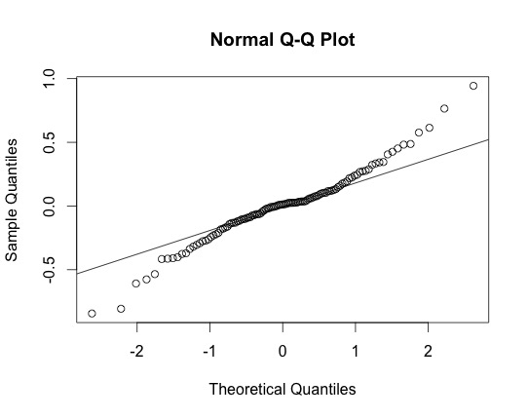
Одномерные статистические тесты
Тест Стьюдента характеристики мат. ожидания распределения:
t.test(salary, mu=32)
2) Тест Уилкоксона характеристики медианы распределения:
wilcox.test(salary2, mu=median(salary2), conf.int=TRUE)
Проверка распределения на нормальность:
shapiro.test(salary)
qqnorm(salary2); qqline(salary2, col=2)
library(nortest)
ad.test(data$variable)

Slide 2
Гипотезы на однородность
Тест равенства средних Пирсона:
t.test(par1, par2, var.equal= F) | t.test(par1, par2, paired =T)
2) Критерий Фишера на равенство дисперсий:
var.test(x, y) | var.test(x, y, ratio = 4)
3) Непараметрический тест сравнения средних Уилкоксона
wilcox.test(x, y) | wilcox.test(x, y, mu = -2)
4) Непараметрический тест сравнения масштабов Ансари-Брэдли
ansari.test(x, y) | ansari.test(x, y, max=2)

Slide 3
Задание 1
Задание: изучить данные в файле DataDay2.csv:
Указать, есть ли параметры, которые распределены по нормальному закону;
Проверить средние и медианы на значимость;
Сказать, в каком регионе распределение выбросов СО2 наиболее близко к нормальному;
Построить круговую диаграмму населения по регионам.

Slide 4
Conversion specification | Description | Example
%a | Abbreviated weekday | Sun, Thu
%A | Full weekday | Sunday, Thursday
%b or %h | Abbreviated month | May, Jul
%B | Full month | May, July
%d | Day of the month 01-31 | 27, 07
%j | Day of the year 001-366 | 148, 188
%m | Month 01-12 | 05, 07
%U | Week 01-53 with Sunday as first day of the week | 22, 27
%w | Weekday 0-6 Sunday is 0 | 0, 4
%W | Week 00-53 with Monday as first day of the week | 21, 27
%x | Date, locale-specific
%y | Year without century 00-99 | 84, 05
%Y | Year with century on input: 00 to 68 prefixed by 20 69 to 99 prefixed by 19 | 1984, 2005
%C | Century | 19, 20
%D | Date formatted %m/%d/%y | 05/27/84, 07/07/05
%u | Weekday 1-7 Monday is 1 | 7, 4
Работа с датой
Функция для преобразование в дату:
as.Date(dates, format = "%m/%d/%y")
Форматирование даты
format(dates, "%a %b %d")
Операции над датой
+, -, mean, max, min
Sys.time()
Sys.Date()

Slide 5
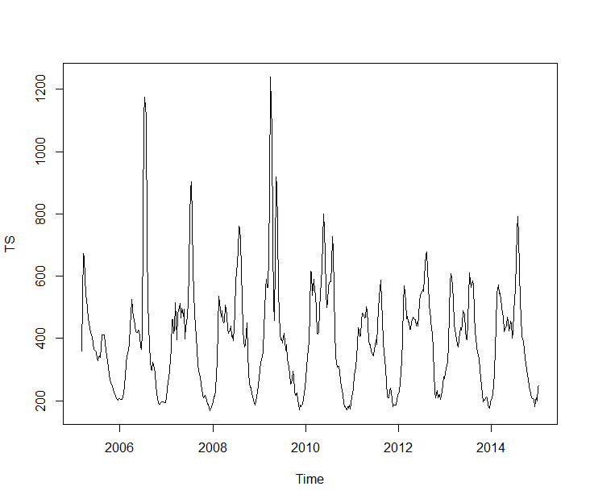
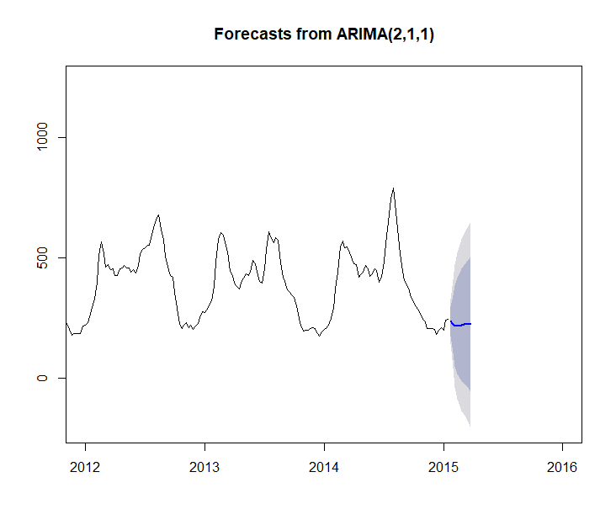
Временные ряды
ts(df, frequency = num, start = seq) – создание временного ряда
Декомпозиция на тренд, сезонную и случайную составляющие
decompose(TS)
Автокорреляция
acf(TS, lag.max = 20)
Проверка гипотезы
Box.test(TS, lag=20, type="Ljung-Box")
Изображение приращений
diff(TS)
Прогноз
model <- arima(TS, order = c(2,1,1))
forec <- forecast(model, h = 10)

Slide 6
Задание 2
Загрузить данные по гриппу в мире http://www.google.org/flutrends/about/data/flu/data.txt.
Отобразить временную динамику гриппа в Украине и Польше на одном графике.
Сделать аналогичный анализ временного ряда для Польши.
Отобразить корреляционную матрицу для стран, используя функцию corrplot(cor(df), order = "AOE") библиотеки library(corrplot)

Slide 7
Задание 3
Загрузить данные из файла Day5-EUR_USD.csv, ознакомиться со структурой. В наборе находится ежедневная информация о котировке валютной пары EUR_USD.
Изобразить временные ряды данных по цене, минимальной и максимальной цене за день.
Есть ли сезонные колебания? Отобразить графики, исключая сезонные колебания, если они есть.
Спрогнозировать котировку пары на неделю вперед (используя регрессию и модель арима). Какое качество прогноза?

